Slide 1
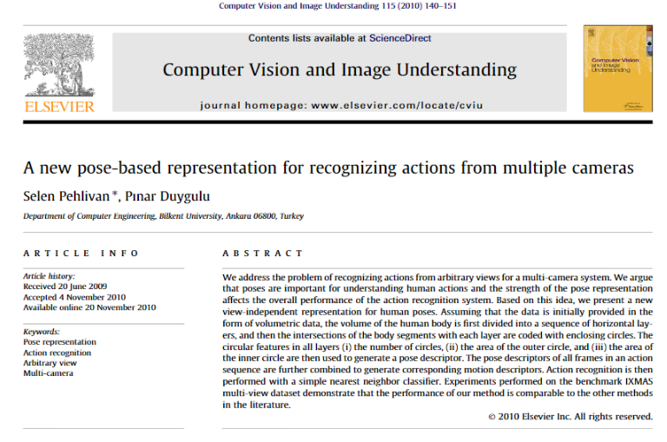

Slide 2
abstract
다중 카메라 시스템에 대한 임의의 관점에서 동작을 인식하는 문제를 해결
인간의 포즈에 대한 새로운 뷰 독립적 표현을 제시
데이터가 처음에는 체적 데이터의 형태로 제공된다고 가정
인체의 체적은 먼저 일련의 수평 층으로 분할
각 층과 신체 세그먼트의 교차점은 둘러싸는 원으로 코딩 됨
원형 특징 부는 (i) 원의 수, (ii) 외부 원의 면적 및 (iii) 내부 원의 면적이 포즈 디스크립터를 생성하는데 사용
액션 시퀀스 에서 모든 프레임의 포즈 디스크립터는 대응하는 모션 디스크립터를 생성하기 위해 더 결합
그런 다음 a simple nearest neighbor classifie 로 동작 인식을 수행
IXMAS 멀티 뷰 데이터 세트 에서 수행 된 실험은 분석법의 성능이 다른 논문 방법과 비교할 수 있음

Slide 3
1. Introduction
단일 카메라 시스템은 관점에 대한 의존성 및 자기 폐색으로 인한 문제와 같은 인식 성능을 저하시키는 단점
멀티 카메라 시스템이 해결책으로 등장
이 연구에서, 행동을 이해하는데 인간 자세의 중요성에 초점
처음에 볼륨으로 제공된 자세의 형태를 인코딩하기위한 새로운 표현을 제시
우리는 신체 부위를 다양한 크기와 회전을 가진 원통형으로 간주
모든 레이어에서 인체와 교차하는 수평면에 투영을 사용

Slide 4
3. Pose representation
체적 데이터 는 인간 자세의 형태를 이해하기위한 중요한 단서를 보여 주지만, 체적 데이터를 기반으로 한 행동을 나타내는 것은 비용이 많이 들고 노이즈의 영향을 받기 쉬움
제안 된 포즈 표현은 사용 된 인코딩에 효율적이면서 포즈의 중요한 특성을 유지하는 데 효과적
인체 부분은 원통형 구조를 가지므로 수평면과 포즈의 교차점을 원으로 더 단순화 할 수 있는 타원 세트로 모델링 할 수 있음
원형 표현은 포즈 정보를 유지하면서 처리 될 데이터를 상당히 감소

Slide 5
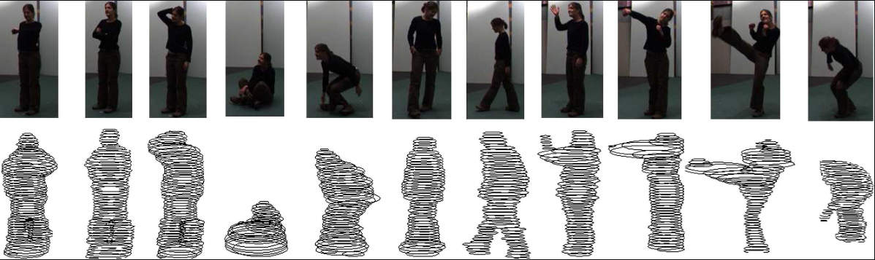
3. Pose representation
그림 1 . 일부 동작의 포즈 : 시계 확인, 팔걸이, 머리 긁힘, 앉기, 일어나기, 돌아 다니기, 걷기, 흔들기, 펀치, 발 차기 및 픽업. 포즈의 체적 표현을 레이어로 나눕니다. 각 레이어와 바디 세그먼트의 교차점은 둘러싸는 원으로 코딩됩니다.
우리는 3D 포즈가 다중 카메라 획득에 의해 구성된 복셀 그리드 형태의 시각적 선체로 제공된다고 가정

Slide 6
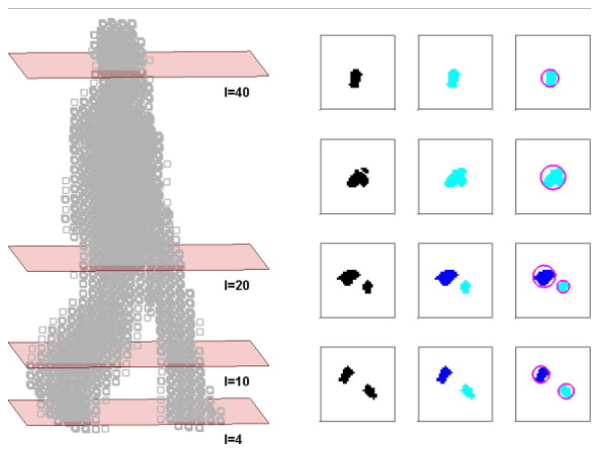
3. Pose representation
복셀 그리드는 세로 축에 수직 인 가로 레이어로 나뉘어 l = 1, … , n 레이어 모음
n 은 세로 축의 레이어 수
노이즈 및 결함이 발생할 수 있으므로 먼저 각 레이어 를 픽셀로 구성된 이진 이미지 로 평가
다음 반지름이 2 인 디스크 구조 요소를 사용하여 노이즈를 줄임
우리는 8-neighbors을 보고 각 계층에서 연결된 구성 요소 (CC)를 찾음

Slide 7
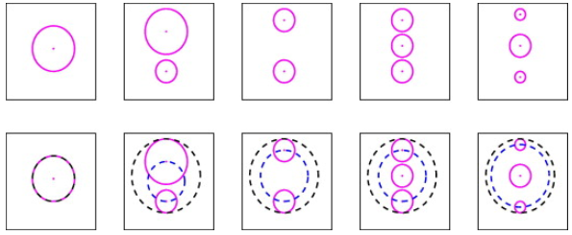
3.2. Circle-based pose representation
제안 된 원형 표현은 신체 구성에 대한 중요한 로컬 신호를 제공
해당 레이어를 통과하는 신체 부위의 수, 레이어에 퍼져있는 양, 서로 얼마나 떨어져 있는지

Slide 8
3.2.1. Number of circles
바디 의 관절 구조는 각 레이어에 서로 다른 수의 교차점을 만듬
헤드에 대응하는 층은 단일 원을 가질 가능성
다리에 대응하는 층은 2 개의 원을 가질 가능성
따라서 첫 번째 기능으로 원의 수를 검사하여 레이어와 교차하는 신체 부위의 수를 찾음

Slide 9
3.2.2. Area of outer circle
이어를 통과하는 모든 신체 부위를 포함하는 최대 영역은 이 레이어의 신체 구성을 이해하는 중요한 로컬 신호
예를 들어, 다리 레벨의 최대 영역은 다리가 열려 있는지 또는 닫혀 있는 지와 같은 정보를 제공
3.2.3. Area of inner circle
세 번째 특징은 포즈 볼륨의 공간을 인코딩하며 신체 부위 간의 상대 거리로 표시
이를 위해 모든 원의 중심을 둘러싸는 내부 원이 발견

Slide 10
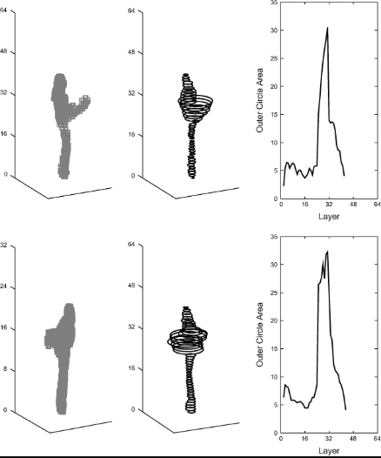
Fig. 4
도 4 . 불변성 보기 : 두 명의 다른 배우가 수행 한 두 개의 킥 포즈. 왼쪽 열은 킥 동작 (64 × 64 × 64 복셀 그리드) 의 포즈에 대한 체적 데이터입니다 . 가운데 열은 포즈를 경계 원의 모음으로 표현한 것입니다. 오른쪽 열은 바깥 원의 피처 벡터 영역의 플롯으로, 레이어 당 경계 원의 영역을 보여줍니다. 다른 시점에서 같은 포즈의 특징 벡터는 매우 유사

Slide 11
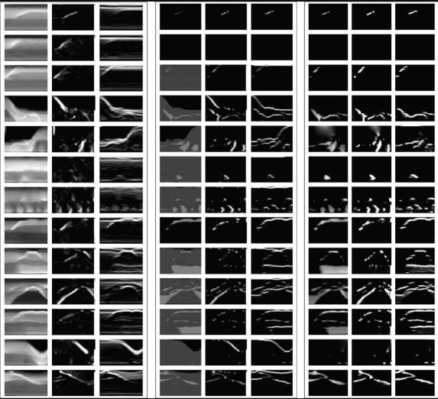
4. Motion representation
특징 벡터 c , o , i를 사용하여 단일 액션 프레임에서 3D 포즈를 인코딩하는 표현을 제시
도 5 . Motion Set for 13 actions 위에서 아래로 : 시계 확인, 팔 교차, 머리 긁힘, 앉기, 일어나기, 돌아 다니기, 걷기, 흔들기, 펀치, 차기, 가리 키기, 집어 던지기. 왼쪽에서 오른쪽으로 : O , O _{t} , O _{b} , C , C _{t} , C _{b} , I , I _{t} , I _{b}

Slide 12
5. Action recognition
분류 정확도를 향상시키기 위해 2 단계 작업 분류 체계 를 제시
첫 번째 수준에서 동작은 펀치 또는 웨이브와 같은 상체 동작과 보행 또는 킥과 같은 전신 동작의 두 가지 그룹으로 동작을 나눔
두 번째 수준에서 동작은 EMU (Earth Mover 's Distance) 또는 유클리드 거리에 의해 측정 된 모션 매트릭스 유사성에 따라 기본 클래스로 분류
작을 분류하는 간단한 방법은 모션이 인체의 상부 또는 하부에서 발생하는지 감지하는 등의 글로벌 모션 정보를 평가
하체 운동으로 인해 신체 구성 전체에 변화가 생김

